Slide 1
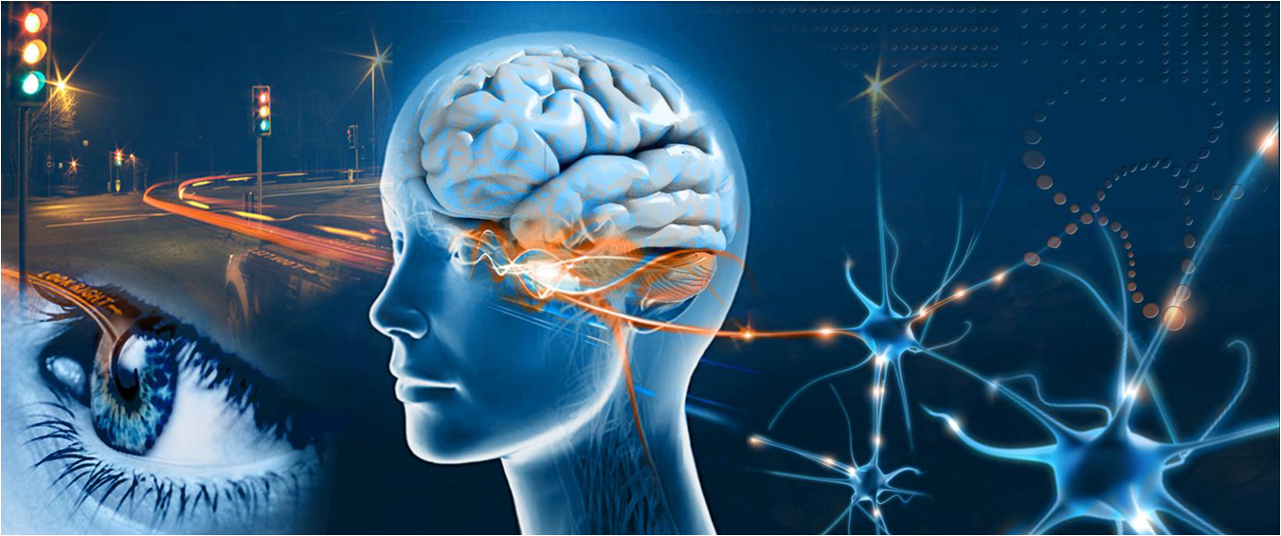
Illusion Optique
Par Cynthia Cousineau

Slide 2
Qu’est-ce qu’une illusion optique ?
-Les illusions optiques (illusions visuelles ): sont des images perçus d'une manière qui diffère de la réalité.
-Une illusion optique est une illusion qui concerne le système visuel humain.
(l’oeil jusqu'au cerveau)
-Une illusion est une perception reconnue comme différente de la réalité.

Slide 3
Voyez-vous le mouvement?

Slide 8
Combien de jambes a l’éléphant?

Slide 9
Réponse
4

Slide 10
Quel animal voyez-vous sur ce dessin ?

Slide 11
Réponse
Il y a deux animaux sur ce dessin : un canard (avec le bec à gauche) et un lapin (avec le museau à droite).

Slide 12
Sont les lignes droites ou en pente?

Slide 13
Réponse
Les lignes sont droites.

Slide 14
Combien y a-t-il de points noirs?

Slide 15
Réponse
Aucun, tous les points sont blancs.

Slide 16
Voyez-vous une jeune femme ou une vieille femme ?

Slide 17
Voyez-vous le visage?

Slide 18
Voyez-vous le visage?

Slide 20
Combien de visages?

Slide 21
Réponse
13

Slide 23
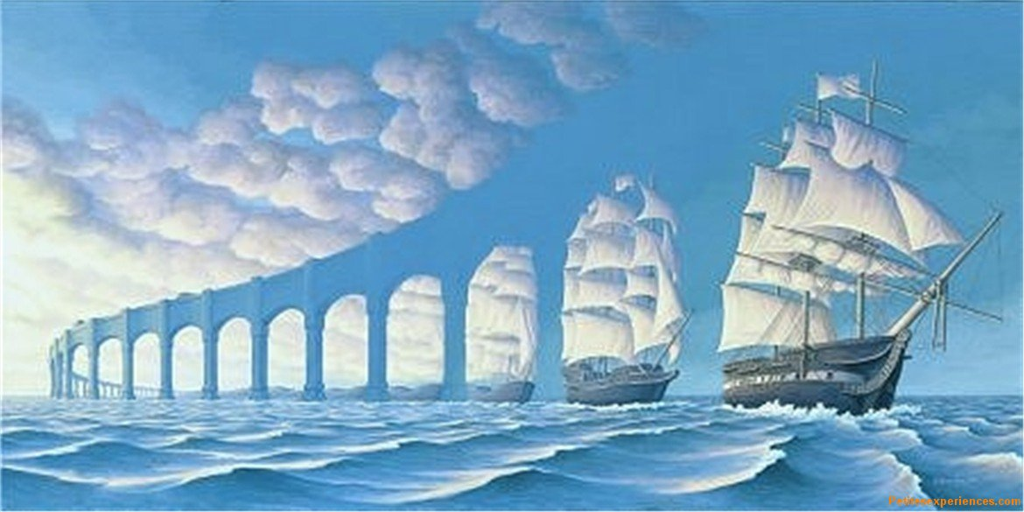
Les autres exemples
L'illusion optique d’un pont et bateau

Slide 24
Vue du haut ou en dessous?

Slide 25
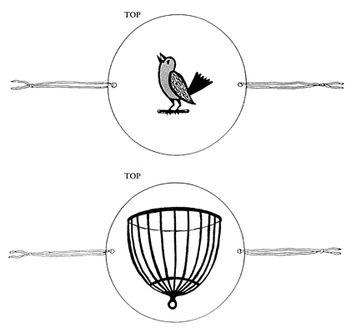
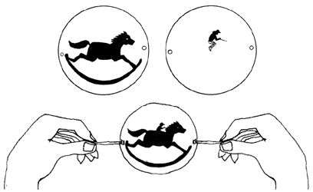
Le Thaumatrope
C’est quoi?

Slide 26
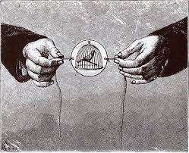
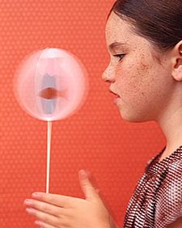
Le Thaumatrope
Un jouet qui était populaire au 19ème siècle (Époque Victorienne en Angleterre).
Un disque avec une image de chaque côté.
Lorsque les images sont tournoyées rapidement les deux images semblent se fondre en une seule image à cause de l’illusion optique.

Slide 27
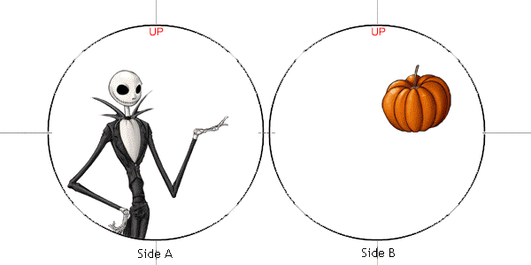
Exemples L'Étrange Noël de monsieur Jack

Slide 28
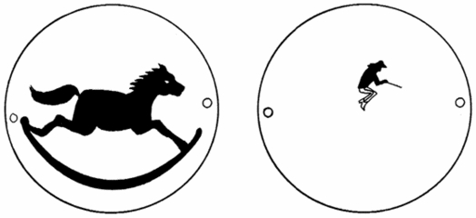

Slide 29
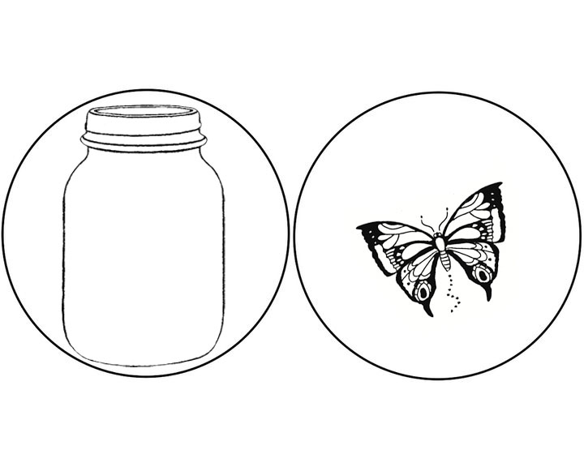

Slide 30
Exemples

Slide 31
Exemples “Le Renard”

Slide 32
Exemples “Le Grenouille”

Slide 33
Exemples

Slide 34
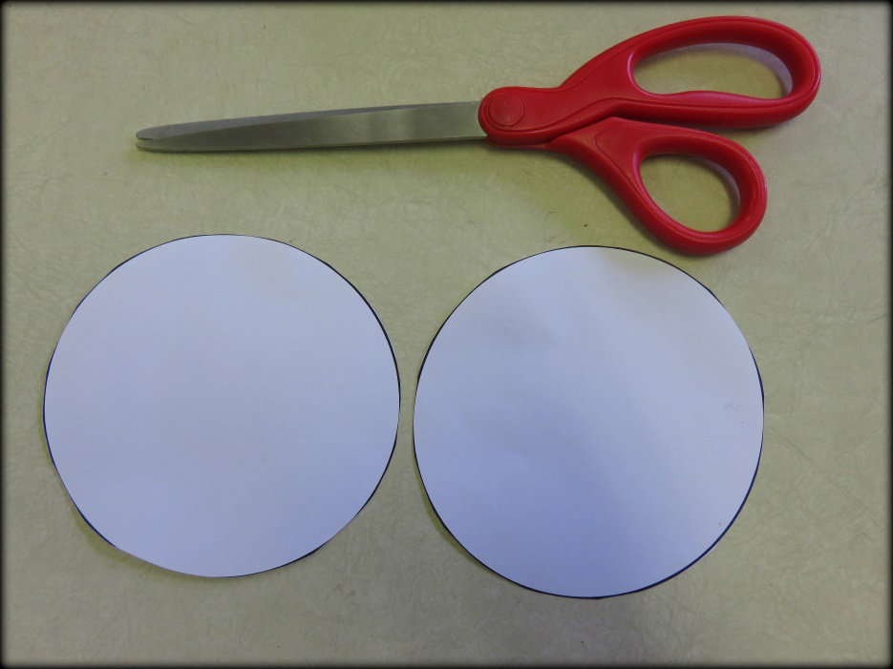
Étapes
Étape 1: Découper les deux cercles ou vous aller mettre vos dessins

Slide 35
Étape 2: Dessinez les deux parties du dessin dans les cercles.

Slide 36
Étape 3: Attacher le bâton à l’arrière de l’image avec du ruban adhésif

Slide 37
Étape 4: Coller l’autre côté du dessin optique sur le bâton.

Slide 38
Pensez à une idée pour une illusion optique
En particulier une histoire de fable avec un animal.

